Slide 1
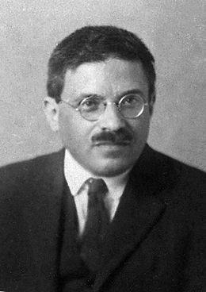
Leçon 7 : Transition de phase
1933 : Classement des transitions par Ehrenfest

Slide 2
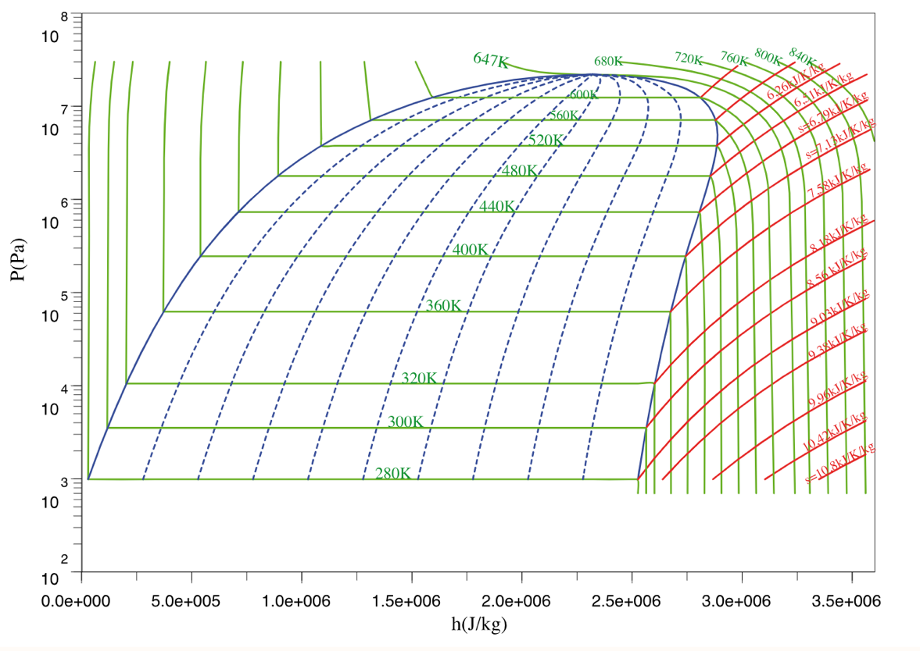

$$∆h_{vap}$$

Slide 3
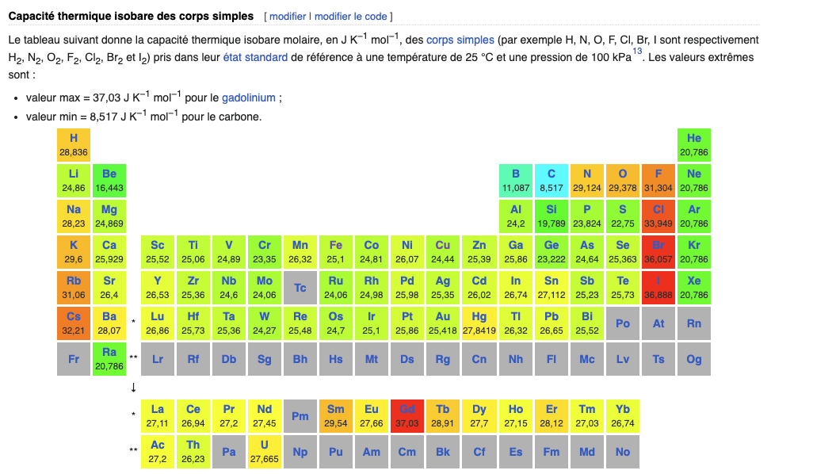
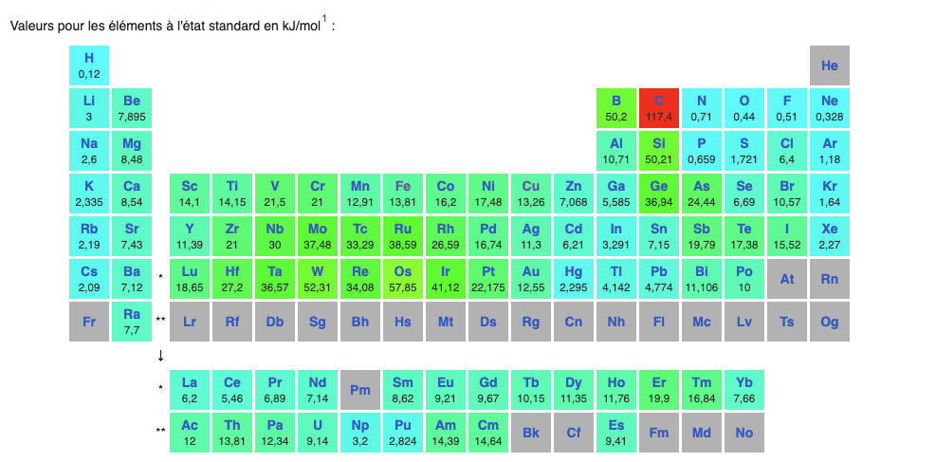

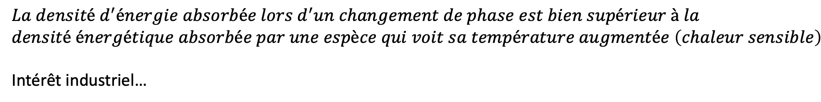

Enthalpie de fusion
$∆h_{fusion−eau}\sim 6 kJmol^{−1}$
$Cp \sim 20 JK^{−1}mol^{−1}$
$$La densité d^{′}énergie absorbée lors d^{′}un changement de phase est bien supérieur à la$$
$$densité énergétique absorbée par une espèce qui voit sa température augmentée \left(chaleur sensible\right)$$
Intérêt industriel…

Slide 4
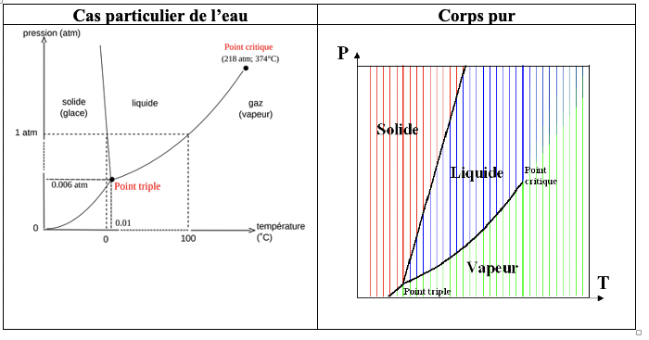

Slide 5
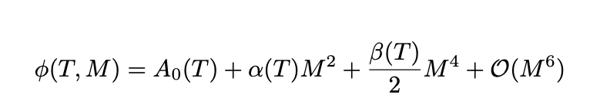



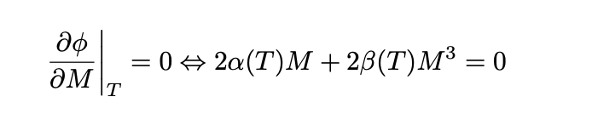
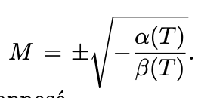
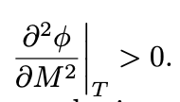
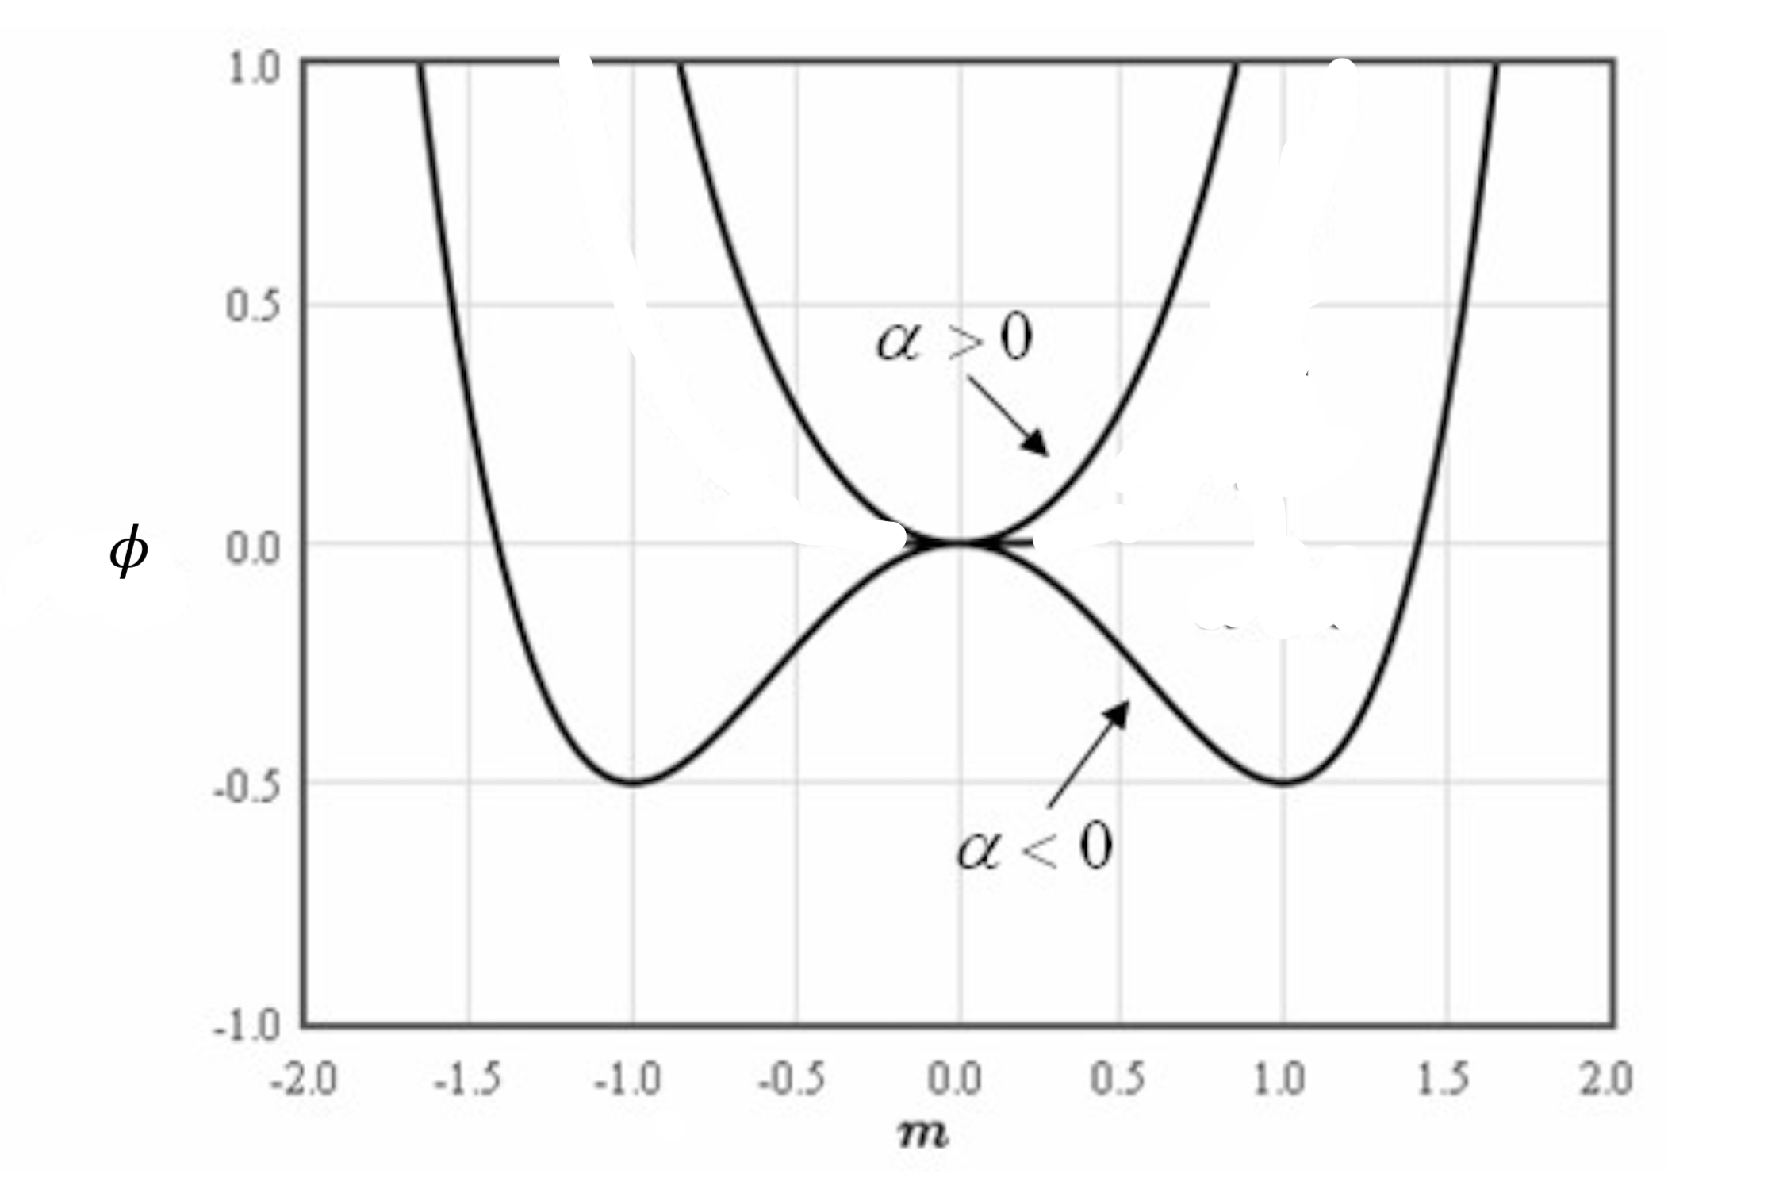




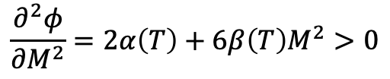

Matériau isotrope, $φ$ est une fonction paire / symétrique
pour
Condition de stabilité
$$\frac{∂^{2}φ}{∂M^{2}}=2α\left(T\right)+6β{\left(T\right)M}^{2}>0$$
$$\sqrt{−\frac{2α}{6β}}>0$$
$T<T_{c}$ → ferromagnétisme → $M≠0 →$
$$α<0 et β>0$$
$T>T_{c}$ → paramagnétisme → $M=0 →$
$$α>0$$
Profil du potentiel pour T > Tc
Profil du potentiel pour T < Tc

Slide 6
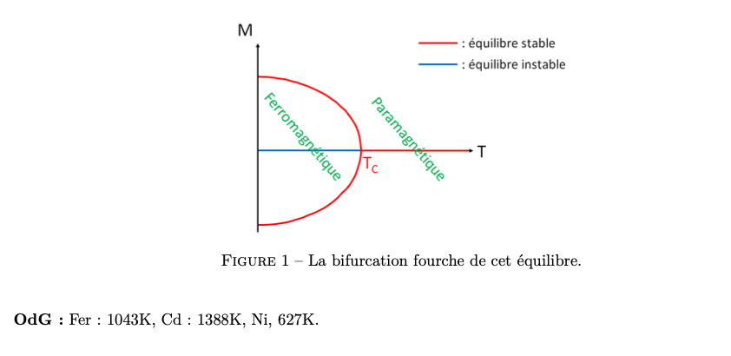

Slide 7
